Slide 1
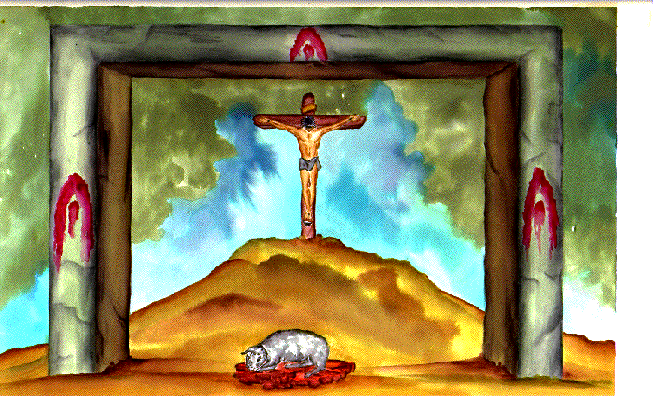
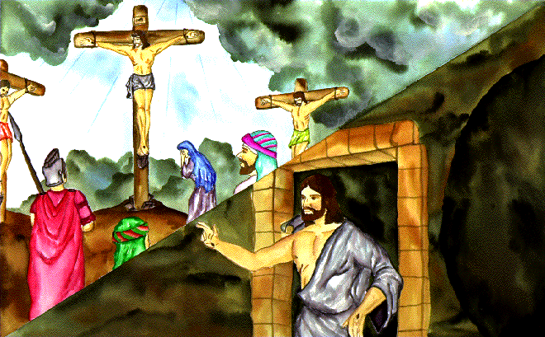
La Muerte y Resurrección de Yahshua el Mesías
http://luzverdadera.blogspot.com

Slide 2
Hipótesis
El mesías murió un miércoles y resucitó el sábado.
La frase “primer día de la semana” en los relatos de la resurreción del mesías en los evangelios es incorrecta, mal traducida.
La cuenta de Omer comienza domingo.
La fiesta de las semanas (pentecostés) se celebra domingo.

Slide 3
La Muerte
Yahshua el Mesías (Jesús el Cristo) murió el día antes de la pascua (que comienza el 15 de Aviv – primer día de la fiesta de los panes sin levaduras y día de reposo); que es el día de preparación, el 14 de Aviv, primer mes del año del calendario hebreo de acuerdo a Levíticos 23:5-6.
Era día de la preparación, y estaba para comenzar el día de reposo. Y las mujeres que habían venido con él desde Galilea, siguieron también, y vieron el sepulcro, y cómo fue puesto su cuerpo. Y vueltas, prepararon especias aromáticas y ungüentos; y descansaron el día de reposo, conforme al mandamiento.
(Lucas 23:54-56 RV60)
Cuando llegó la noche, porque era la preparación, es decir, la víspera del día de reposo, José de Arimatea, miembro noble del concilio, que también esperaba el reino de Dios, vino y entró osadamente a Pilato, y pidió el cuerpo de Jesús.
(Marcos 15:42-43 RV60)

Slide 4
La Muerte (cont.)
Entonces los judíos, por cuanto era la preparación de la pascua, a fin de que los cuerpos no quedasen en la cruz en el día de reposo (pues aquel día de reposo era de gran solemnidad), rogaron a Pilato que se les quebrasen las piernas, y fuesen quitados de allí.
(Juan 19:31 RV60)
Al día siguiente, que es después de la preparación, se reunieron los principales sacerdotes y los fariseos ante Pilato, diciendo: Señor, nos acordamos que aquel engañador dijo, viviendo aún: Después de tres días resucitaré. Manda, pues, que se asegure el sepulcro hasta el tercer día, no sea que vengan sus discípulos de noche, y lo hurten, y digan al pueblo: Resucitó de entre los muertos. Y será el postrer error peor que el primero.
(Mateo 27:62-64 RV60)

Slide 5
La Resurrección
La señal de Jonás
3 días y 3 noches
Al tercer día = 14 de Aviv + 3 = 17 de Aviv
El día en el calendario hebreo comienza al atardecer y no ha medianoche,Génesis 1:5.
3 noches = noche del 14, 15 y 16 de Aviv
3 días = día del 15, 16 y 17 de Aviv
¿Qué día de la semana?

Slide 6
La Ofrenda de la Gavilla
Yahshua el Mesías (Jesús el Cristo) es la primicia de los primeros frutos de la resurrección.
Habla a los hijos de Israel y diles: Cuando hayáis entrado en la tierra que yo os doy, y seguéis su mies, traeréis al sacerdote una gavilla por primicia de los primeros frutos de vuestra siega. Y el sacerdote mecerá la gavilla delante de Jehová, para que seáis aceptos; el día siguiente del día de reposo la mecerá.
(Levítico 23:10-11 RV60)
Mas ahora Cristo ha resucitado de los muertos; primicias de los que durmieron es hecho.
(1 Corintios 15:20 RV60)

Slide 7
La cuenta de Omer
La fiesta de las semanas o fiesta de pentecostés se celebra 50 días después de la ofrenda de la gavilla.
Y contaréis desde el día que sigue al día de reposo, desde el día en que ofrecisteis la gavilla de la ofrenda mecida; siete semanas cumplidas serán. Hasta el día siguiente del séptimo día de reposo contaréis cincuenta días; entonces ofreceréis el nuevo grano a Jehová.
(Levitíco 23:15-16 RV60)
El día de pentecostés es siempre el día después del séptimo sábado (domingo).
Por lo tanto, esto quiere decir que la cuenta comienza el domingo o primer día de la semana.
7 semanas (de domingo a sábado) = 49 días + el día después del séptimo sábado (domingo) = 50 días.

Slide 8
Josué 5
Cuando Josué celebró la pascua, el 15 de Aviv, fue un séptimo día, sábado. La ofrenda de la gavilla fue hecha un domingo (16 de Aviv) como lo establece Levíticos 23:15-16
No comeréis pan, ni grano tostado, ni espiga fresca, hasta este mismo día, hasta que hayáis ofrecido la ofrenda de vuestro Dios; estatuto perpetuo es por vuestras edades en dondequiera que habitéis.
(Levítico 23:14 RV60)
Y los hijos de Israel acamparon en Gilgal, y celebraron la pascua a los catorce días del mes, por la tarde, en los llanos de Jericó. Al otro día de la pascua comieron del fruto de la tierra, los panes sin levadura, y en el mismo día espigas nuevas tostadas.
(Josué 5:10-11 RV1960)

Slide 9
“Primer día de la semana”
La frase traducida al español como “primer día de la semana” en los relatos de la resurrección en los evangelios es la frase griega “mia ton sabbaton”
NowG1161 upon theG3588 firstG3391 day of theG3588 week,G4521 very early in the morning,G901 G3722 they cameG2064 untoG1909 theG3588 sepulchre,G3418 bringingG5342 the spicesG759 whichG3739 they had prepared,G2090 andG2532 certainG5100 others withG4862 them.G846
(Luke 24:1 KJV+)
First day of the week = primer día de la semana

Slide 10
“Mia ton Sabbaton”
Significa “uno (primero) de los sábados”
Las palabras griegas para “día” y “semana” no son estas.
G3391
μία
mía
irregular femenino de G1520; una o primera:-primero, uno.
G4521
σάββατον
sábbaton
de origen hebreo [H7676]; el sabat, o día de reposo
G3588
ὁ
jo
incluído el femenino ἡ jé y el neutro τό tó en todas sus inflexiones; artículo def.; el, la, lo (a veces suplido, otras veces no, en el español):-cosa, el, este, ese, quien, uno.

Slide 11
La Resurrección según Lucas
El primer día de la semana (sábado) , muy de mañana, vinieron al sepulcro, trayendo las especias aromáticas que habían preparado, y algunas otras mujeres con ellas. Y hallaron removida la piedra del sepulcro;
(Lucas 24:1-2 RV60)
Y he aquí, dos de ellos iban el mismo día a una aldea llamada Emaús, que estaba a sesenta estadios de Jerusalén.
(Lucas 24:13 RV60)
Pero nosotros esperábamos que él era el que había de redimir a Israel; y ahora, además de todo esto, hoy es ya el tercer día (sábado) que esto ha acontecido.
(Lucas 24:21 RV60)
Mas ellos le obligaron a quedarse, diciendo: Quédate con nosotros, porque se hace tarde, y el día ya ha declinado. Entró, pues, a quedarse con ellos.
(Lucas 24:29 RV60)

Slide 12
La Resurrección según Marcos
Cuando pasó el día de reposo (pascua) , María Magdalena, María la madre de Jacobo, y Salomé, compraron especias aromáticas para ir a ungirle. Y muy de mañana, el primer día de la semana (sábado) , vinieron al sepulcro, ya salido el sol.
(Marcos 16:1-2 RV60)
Habiendo, pues, resucitado Jesús por la mañana, el primer día de la semana (sábado) , apareció primeramente a María Magdalena, de quien había echado siete demonios.
(Marcos 16:9 RV60)
Pero después apareció en otra forma a dos de ellos que iban de camino, yendo al campo.
(Marcos 16:12 RV60)
Finalmente se apareció a los once mismos, estando ellos sentados a la mesa, y les reprochó su incredulidad y dureza de corazón, porque no habían creído a los que le habían visto resucitado.
(Marcos 16:14 RV60)

Slide 13
La Resurrección según Mateo
Pasado el día de reposo (pascua) , al amanecer del primer día de la semana (sábado) , vinieron María Magdalena y la otra María, a ver el sepulcro. Y hubo un gran terremoto; porque un ángel del Señor, descendiendo del cielo y llegando, removió la piedra, y se sentó sobre ella. Su aspecto era como un relámpago, y su vestido blanco como la nieve. Y de miedo de él los guardas temblaron y se quedaron como muertos. Mas el ángel, respondiendo, dijo a las mujeres: No temáis vosotras; porque yo sé que buscáis a Jesús, el que fue crucificado. No está aquí, pues ha resucitado, como dijo. Venid, ved el lugar donde fue puesto el Señor.
(Mateo 28:1-6 RV60)

Slide 14
La Resurrección según Juan
El primer día de la semana (sábado) , María Magdalena fue de mañana, siendo aún oscuro, al sepulcro; y vio quitada la piedra del sepulcro.
(Juan 20:1 RV60)
Cuando llegó la noche de aquel mismo día (sábado) , el primero de la semana (domingo) , estando las puertas cerradas en el lugar donde los discípulos estaban reunidos por miedo de los judíos, vino Jesús, y puesto en medio, les dijo: Paz a vosotros.
(Juan 20:19 RV60)

Slide 15
¿Qué día de la semana resucitó?
Todas las narraciones nos dicen que fue al amanecer del séptimo día, sábado.
Al tercer día.
Pero nosotros esperábamos que él era el que había de redimir a Israel; y ahora, además de todo esto, hoy es ya el tercer día que esto ha acontecido. Aunque también nos han asombrado unas mujeres de entre nosotros, las que antes del día (al amanecer) fueron al sepulcro;
(Lucas 24:21-22 RV60)

Slide 16
La Ofrenda de la Gavilla
Yahshua el Mesías (Jesús el Cristo) es nuestro sumo sacerdote quien hizo la ofrenda de la gavilla el primer día de la semana, el domingo.
Jesús le dijo: No me toques, porque aún no he subido a mi Padre; mas ve a mis hermanos, y diles: Subo a mi Padre y a vuestro Padre, a mi Dios y a vuestro Dios.
(Juan 20:17 RV60)
Yahshua el Mesías (Jesús el Cristo) le dijo a María Magdalena que no había subido aún porque era sábado y la ofrenda de la gavilla se hace el día después del sábado, el domingo.

Slide 17
El tercer día es sábado
Siendo que la ofrenda de la gavilla se hace después del séptimo día, domingo, él tuvo que resucitar el sábado.
Esto concuerda con la frase “mia ton sabbaton” o “uno (primero) de los sábados” después del gran día de reposo del día de la pascua.
El tercer día, 17 de Aviv, sábado

Slide 18
Resumen
EL mesías fue crucificado el día de la preparación de la pascua – miércoles 14 de Aviv.
El mesías fue sepultado el día antes de la pascua.
La fiesta de panes sin levadura (Pascua) comienza el día 15 de Aviv que es un día de reposo. – jueves
Las mujeres compran especias para ungirle el viernes.
El mesías resucita al amanecer del tercer día –sábado.
María Magdalena va a la tumba al amanecer del sábado y encuentra la tumba vacia.
María Magadalena avisa a los discipulos.
Pedro y Juan van a la tumba y la encuentran vacia.
Jesus (el forastero) se aparece a dos discípulos que van camino a Emaús el mismo día.
Los discípulos que van camino a Emaús le cuenta al forastero que hoy es ya el tercer día de estos acontecimientos.
Los discípulos invitan al forastero a comer al atardercer del mismo día.
Se aparece en medio de los demás discípulos esa misma noche.

Slide 19
Cronología
2 días de reposo (anual y semanal)
El día comienza al anochecer (6:00pm)
Mujeres compran especias
Pascua
Ofrenda de la gavilla
Resurrección
Muerte del mesías
Fiesta de las semanas
3 días
3 noches
50 días
14
15
16
17
18
6
miércoles
jueves
viernes
sábado
domingo
domingo
AVIV (NISAN)
SIVAN

Slide 20
Corrección
Para conocer correctamente la cronología de los hechos hay que entender primeramente que el calendario hebreo es un calendario lunar y no solar como el nuestro.
También hay que entender que la manera de contar de los antiguos es diferente a la nuestra donde una parte de un día (mes o año) es contado como un día (mes o año) entero.
Teniendo esto presente veremos que el Mesías comió la Pesaj (“Pascua”) al caer el sol del día 14 y comenzar el día 15 de Aviv, esa misma noche del comienzo del 15 fue arrestado y en la mañana crucificado. Rápidamente sus discípulos lo bajaron del madero y lo pusieron en un sepulcro antes que cayese el sol del día 15 y comenzara el Shabat en el día 16. Luego del Shabat, el primer día de la semana, el 17, las mujeres lo ven, cumpliéndose así los 3 días que estaría en el vientre de la tierra.

Slide 21
Calendario Hebreo – calendario lunar
El comienzo del mes es señalado por la luna nueva (rosh jodesh). Exodo 12:2
Luna Nueva es cuando la luna NO se ve, y esto solo ocurre uno o dos días. 1 Samuel 20:5,27,34
Los días de luna nueva no son parte de la semana. Ezequiel 46:1
La primera creciente marca el comienzo de la semana (shavua), el ciclo de siete (sheva) días, que de acuerdo con la luna cada Shabat coincidiria con una fase lunar (creciente, luna llena, menguante, cuarto creciente)

Slide 22
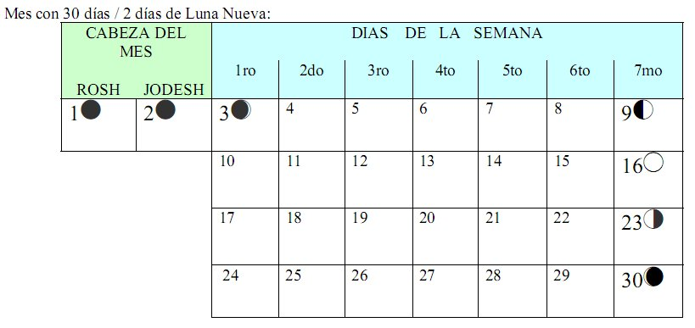
Calendario Hebreo

Slide 23
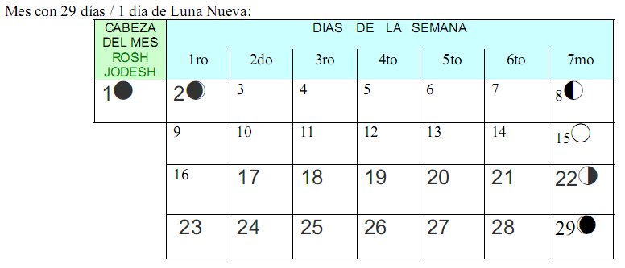
Calendario Hebreo

Slide 24
Comienzo del Maná (Exodo 16:1-22)
CABEZA DEL MES | DIAS DE LA SEMANA
ROSH JODESH | IOM RISHON 1er Día de la Semana | IOM SHENI 2do Día de la Semana | IOM SHLISHI 3er Día de la Semana | IOM RVII 4to Día de la Semana | IOM JAMISHI 5to Día de la Semana | IOM SHISHI 6to Día de la Semana | SHABAT 7mo Día de la Semana
1* | 2C | 3 | 4 | 5 | 6 | 7 | 8
 | 9 | 10 | 11 | 12 | 13 | 14 | 15 Llegaron a Sin
 | 16 Comienza el Mana | 17 | 18 | 19 | 20 | 21 Día Sexto | 22
 | 23 | 24 | 25 | 26 | 27 | 28 | 29

Slide 25
Comienzo del Maná (Exodo 16:23,25)
CABEZA DEL MES | DIAS DE LA SEMANA
ROSH JODESH | IOM RISHON 1er Día de la Semana | IOM SHENI 2do Día de la Semana | IOM SHLISHI 3er Día de la Semana | IOM RVII 4to Día de la Semana | IOM JAMISHI 5to Día de la Semana | IOM SHISHI 6to Día de la Semana | SHABAT 7mo Día de la Semana
1* | 2C | 3 | 4 | 5 | 6 | 7 | 8
 | 9 | 10 | 11 | 12 | 13 | 14 | 15 Llegaron a Sin
 | 16 Comienza el Mana | 17 | 18 | 19 | 20 | 21 Día Sexto | 22 SHABAT
 | 23 | 24 | 25 | 26 | 27 | 28 | 29

Slide 26
Fin del Maná (Josué 5:10-12)
CABEZA DEL MES | DIAS DE LA SEMANA
ROSH JODESH | IOM RISHON 1er Día de la Semana | IOM SHENI 2do Día de la Semana | IOM SHLISHI 3er Día de la Semana | IOM RVII 4to Día de la Semana | IOM JAMISHI 5to Día de la Semana | IOM SHISHI 6to Día de la Semana | SHABAT 7mo Día de la Semana
1* | 2C | 3 | 4 | 5 | 6 | 7 | 8
 | 9 | 10 | 11 | 12 | 13 | 14 PESAJ | 15 Panes sin Levadura
 | 16 Finaliza el Mana | 17 | 18 | 19 | 20 | 21 | 22
 | 23 | 24 | 25 | 26 | 27 | 28 | 29

Slide 27
La muerte y resurrección del Mashíaj
CABEZA DEL MES |  | DIAS DE LA SEMANA
ROSH | JODESH | IOM RISHON 1er Día de la Semana | IOM SHENI 2do Día de la Semana | IOM SHLISHI 3er Día de la Semana | IOM RVII 4to Día de la Semana | IOM JAMISHI 5to Día de la Semana | IOM SHISHI 6to Día de la Semana | SHABAT 7mo Día de la Semana
1* | 2* | 3C | 4 | 5 | 6 | 7 | 8 | 9
 |  | 10 | 11 | 12 | 13 | 14 PESAJ | 15 Panes sin Levadura | 16 SHABAT
 |  | 17 1er Día de la Semana | 18 | 19 | 20 | 21 | 22 | 23
 |  | 24 | 25 | 26 | 27 | 28 | 29 | 30

Slide 28
3 Días y 3 Noches = Al tercer día
La frase 3 días y 3 noches significa “al tercer día”. (Ester 4:16; 5:1; Hechos 10:3-30; Génesis 42:17-18; 1 Reyes 12:3-12)
Ve y reúne a todos los judíos que se hallan en Susa, y ayunad por mí, y no comáis ni bebáis en tres días, noche y día; yo también con mis doncellas ayunaré igualmente, y entonces entraré a ver al rey, aunque no sea conforme a la ley; y si perezco, que perezca.
(Ester 4:16 RV60)
Aconteció que al tercer día se vistió Ester su vestido real, y entró en el patio interior de la casa del rey, enfrente del aposento del rey; y estaba el rey sentado en su trono en el aposento real, enfrente de la puerta del aposento.
(Ester 5:1 RV60)

Slide 29
Día de la preparación
El día de la preparación es el día antes del Shabat (Marcos 15:42; Lucas 23:54), el sexto día de la semana. No es el día de la preparación de la pascua (Juan 19:31,42 RV60).
El día de preparación es el día de prepararse para la llegada del 7mo día de la semana ya que no se puede comprar ni vender en Shabat.

Slide 30
Pascua o Fiesta de los Panes sin levadura
La Pascua es el 1er día de la fiesta de los panes sin levadura, el 15 del mes de Aviv. (Lucas 22:1, Lev. 23:6)
El Mesías cenó el día antes de la fiesta de la Pascua (Juan 13:1) y no en el día de la fiesta de la Pascua (Mateo 26:17; Marcos 14:12; Lucas 22:7)
El 1er día de la fiesta Barrabas fue suelto (Mat 27:15; Marcos 15:6; Juan 18:39)
El Mesías fue crucificado y sepultado en el día de la Pascua y no el día antes.(Marcos 15:42; Lucas 23:54; Juan 19:31; Mat 27:62)

Slide 31
Conclusión
El Mesías cenó el día antes de la Pascua (14 de Aviv – 5to día de la semana en ese año.)
El Mesías murió y fue sepultado el día de la Pascua (15 de Aviv – 6to día de la semana en ese año).
El 16 de Aviv fue Shabat (7mo día de la semana), día de reposo.
El Mesías resucitó al tercer día ( 15-17 de Aviv) el 17 de Aviv o primer día de la semana ese año.
El 17 de Aviv fue cuando se hizo la ofrenda de la gavilla y cuando comenzó la cuenta de omer para la fiesta de las semanas (Shavuot)

Slide 32
La muerte y resurrección del Mashíaj
CABEZA DEL MES |  | DIAS DE LA SEMANA
ROSH | JODESH | IOM RISHON 1er Día de la Semana | IOM SHENI 2do Día de la Semana | IOM SHLISHI 3er Día de la Semana | IOM RVII 4to Día de la Semana | IOM JAMISHI 5to Día de la Semana | IOM SHISHI 6to Día de la Semana | SHABAT 7mo Día de la Semana
1* | 2* | 3C | 4 | 5 | 6 | 7 | 8 | 9
 |  | 10 | 11 | 12 | 13 | 14 PESAJ | 15 Panes sin Levadura | 16 SHABAT
 |  | 17 1er Día de la Semana | 18 | 19 | 20 | 21 | 22 | 23
 |  | 24 | 25 | 26 | 27 | 28 | 29 | 30

Slide 33
Cronología
día de reposo (7mo día)
El día comienza al anochecer (6:00pm)
Pascua (Fiesta de los Panes sin Levadura)
Muerte del Mesías, Mujeres compran especias
Resurrección, Ofrenda de la gavilla
Ultima Cena
Fiesta de las semanas
al tercer día
50 días
14
15
16
17
6
5to día
6to día
7mo día
1er día
1er día
AVIV (NISAN)
CALENDARIO LUNAR
SIVAN

Slide 34
¡Hallelu Yah!
¡El ha resucitado!

